Slide 1

UI/UX dan Dunia Digital
Chapter 1 - Topic 2

Slide 2

Agenda
UI/UX dan Dunia Digital
1) Pengenalan Dunia Digital
2) Peran UI/UX dalam Dunia Digital
3) Perbedaan UI vs UX
4) Pekerjaan - pekerjaan terkait UI/UX

Slide 3
Sebelum kita menjelajahi UI/UX
Mari mengenal lebih jauh apa itu dunia digital....

Slide 4
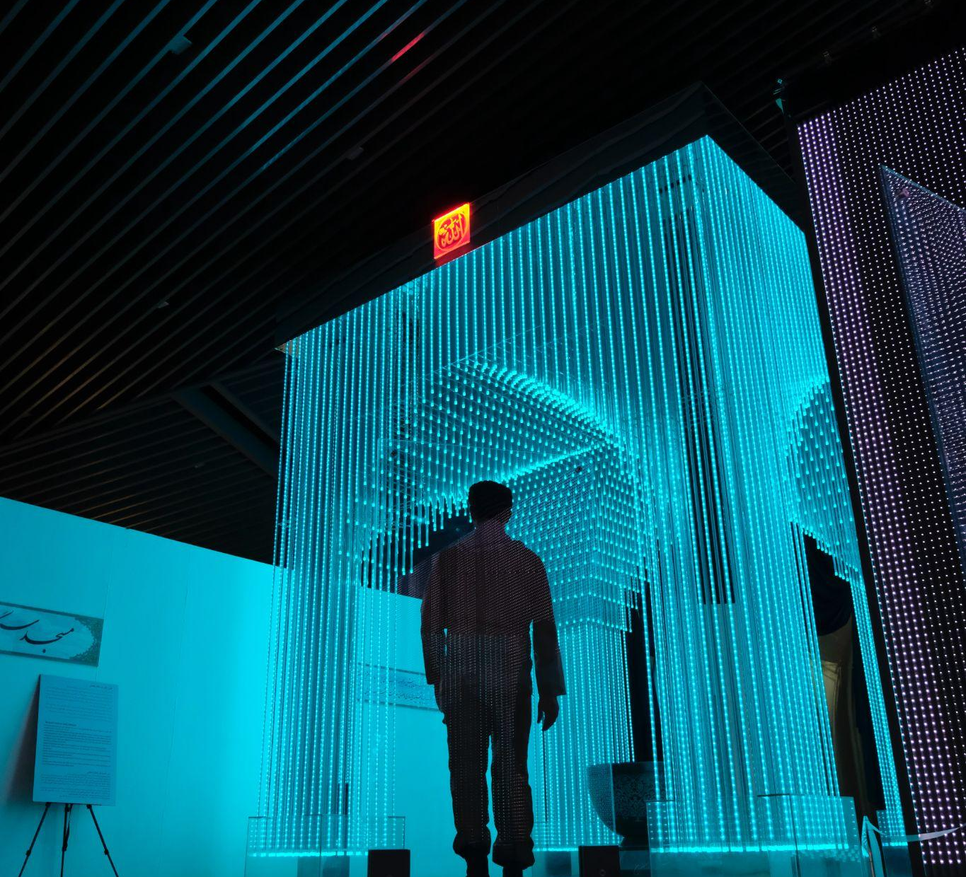
Pengenalan Dunia Digital
Dunia Digital
Ungkapan dunia digital paling sering digunakan ketika mendefinisikan kefasihan digital, dan literasi digital.
Dunia digital adalah ketersediaan dan penggunaan alat digital untuk berkomunikasi di Internet, perangkat digital, perangkat pintar, dan teknologi lainnya
Notes:
Photo by Sam Moqadam on Unsplash

Slide 5

Pengenalan Dunia Digital
Dunia Digital di Masa Lalu
Ungkapan dunia digital digunakan dalam studi teknik listrik sebelum penciptaan World Wide Web.
Awalnya itu digunakan untuk menggambarkan prevalensi perangkat elektronik digital sebagai lawan dari perangkat elektronik analog. Artikel yang berkaitan dengan pendidikan di dunia digital menjadi lebih umum pada tahun 1990-an.
Notes:
Image from https://www.quickanddirtytips.com/education/math/what-do-analog-and-digital-mean

Slide 6

Pengenalan Dunia Digital
Dunia Digital Sekarang
Saat ini adalah dunia digital adalah dunia online. Semuanya online.
Manusia mencari produk yang mereka butuhkan secara online, kita online untuk mendapatkan informasi lebih lanjut tentang hampir semua hal, dan kita online untuk berbicara dengan teman.
Setiap kali pelanggan online, bisnis memiliki kesempatan untuk terhubung dengan mereka.
Notes:
Photo by Samantha Borges on Unsplash

Slide 7
Peran UI/UX dalam Dunia Digital

Slide 8

Peran UI/UX dalam Dunia Digital
Perkembangan UI dan UX saat ini adalah salah satu fase kunci dalam bisnis. Banyak penelitian telah menunjukkan bahwa tampilan atau kesan pertama dari sebuah situs web sangat penting.
Misalnya, pengguna seluler lima kali lebih mungkin meninggalkan tugas jika situs web tidak dioptimalkan untuk ponsel.
Jika pengguna tidak menganggap situs web Anda bermanfaat, 79% dari mereka akan terus mencari dan mereka akan mencoba menemukan situs lain yang dapat memenuhi kebutuhan mereka.
Notes:
Photo by Rob Hampson on Unsplash

Slide 9
Peran UI/UX dalam Dunia Digital
Dalam dunia digital saat ini, perangkat seluler perlahan menjadi cara dominan untuk menjelajah internet.
Sebagian besar tugas yang sebelumnya dilakukan di PC saat ini dilakukan di perangkat seluler. Karena alasan ini, pembuatan aplikasi web yang responsif untuk perangkat seluler menjadi sangat penting.
Notes:
Photo by Rob Hampson on Unsplash

Slide 10
Peran UI/UX dalam Dunia Digital
Dalam dunia digital saat ini ada 3 aspek dari teknologi yaitu
1. Goods (Barang)
2. Services (Layanan)
3. Human (Manusia

Slide 11
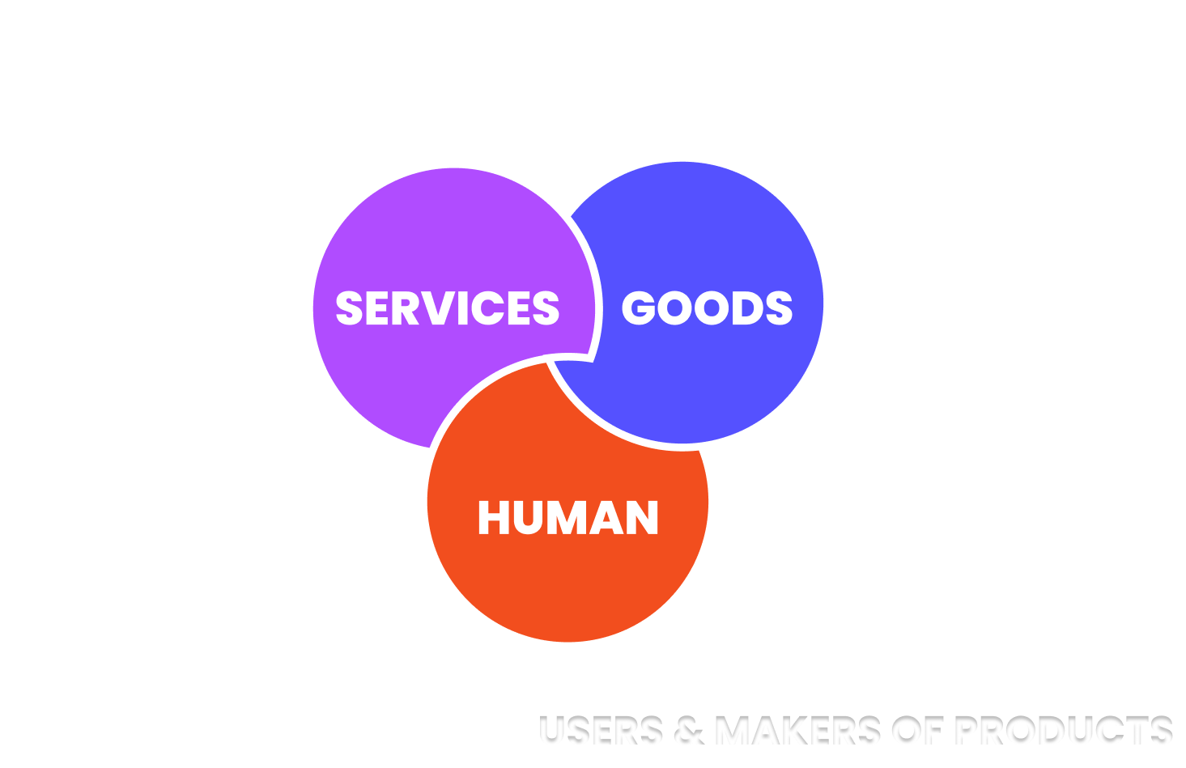
Peran UI/UX dalam Dunia Digital

Slide 12
Peran UI/UX dalam Dunia Digital

Slide 13
Peran UI/UX dalam Dunia Digital
Dalam dunia digital saat ini ada 3 aspek dari teknologi yaitu
1. Goods (Barang)
2. Services (Layanan)
3. Human (Manusia
Goods dan services adalah bagian dari produk.
Sebuah produk yang akan digunakan oleh pengguna akan melalui proses pembuatan.
Nah, UI/UX berperan penting dalam proses pembuatan tersebut.

Slide 14

Peran UI/UX dalam Dunia Digital

Slide 15
Nah, sekarang mari kita perdalam perbedaan
UI vs UX

Slide 16
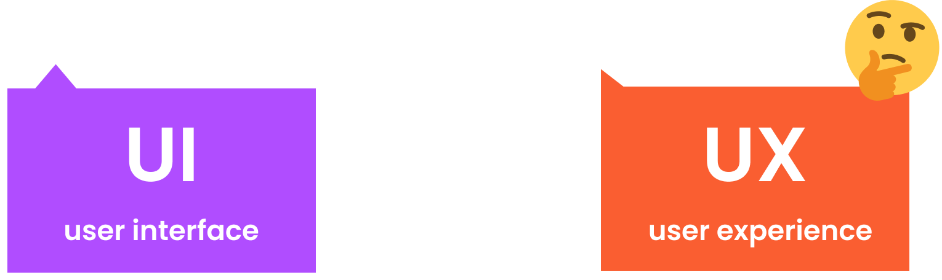

UI vs UX

Slide 17

UI vs UX
Aturan dasar-nya adalah:
UI adalah tampilannya dan
UX adalah cara kerjanya.
“Jika UX adalah otak dari sebuah produk, maka UI adalah jiwanya.”
— Anton Mikhaltsov

Slide 18

UI vs UX
visual design
interactivity & animation
device responsiveness
brand implementation
strategy & content
competitor analysis
wireframing
research & analysis

Slide 19
Pekerjaan - pekerjaan terkait
UI/UX

Slide 20

Pekerjaan - pekerjaan terkait UI/UX
Beberapa pekerjaan terkait UI dan UX yang umum dan banyak dicari
1. UX researcher
2. UX writer
3. Information Architect
4. UI/UX designer
5. UX strategist
6. Visual designer
7. Interaction designer
Mari kita jelajahi satu persatu
Notes:
Photo by Jason Goodman on Unsplash

Slide 21

Pekerjaan - pekerjaan terkait UI/UX
1. UX researcher
UX researcher melakukan penelitian dengan pengguna nyata, mengumpulkan data kualitatif dan kuantitatif tentang bagaimana orang berpikir, merasa, dan berperilaku. Mereka kemudian berbagi wawasan penelitian dengan seluruh tim produk, membantu semua orang memahami audiens target dan menginformasikan strategi desain yang berpusat pada pengguna.
Peneliti UX mengeluarkan dugaan dari proses desain, memastikan bahwa tim memiliki informasi yang cukup untuk membuat keputusan produk berdasarkan data.
Notes:
Photo by Jason Goodman on Unsplash

Slide 22

Pekerjaan - pekerjaan terkait UI/UX
2. UX writer
Menulis biasanya tidak dianggap sebagai bagian dari proses desain produk, tetapi kata-kata pada antarmuka produk memiliki dampak luar biasa pada pengalaman pengguna.
Desainer UI membuat elemen visual dan interaktif dari antarmuka pengguna, penulis UX membuat semua salinan yang sesuai. Penulis UX menyusun semua teks yang ditemui pengguna saat menggunakan produk atau layanan, mulai dari pesan kesalahan yang muncul saat memasukkan sandi yang salah hingga microcopy dalam sebuah tombol.
Notes:
Photo by Green Chameleon on Unsplash

Slide 23

Pekerjaan - pekerjaan terkait UI/UX
3. Information Architect
Arsitektur informasi adalah organisasi konten di seluruh produk atau sistem. Ini adalah salah satu elemen kunci dari desain pengalaman pengguna karena secara langsung mempengaruhi apakah pengguna dapat menavigasi produk. (Kita akan belajar tentang IA lebih lanjut nanti)
Arsitek informasi menentukan cara mengatur informasi di setiap halaman dalam sebuah situs dan bagaimana halaman terhubung untuk membuat navigasi yang logis. Tujuan mereka adalah untuk memudahkan pengguna menemukan apa yang mereka cari.
Notes:
Photo by Jason Goodman on Unsplash

Slide 24

Pekerjaan - pekerjaan terkait UI/UX
4. UI/UX designer
Sekarang kita sampai pada judul pekerjaan yang bisa sedikit membingungkan. Meskipun desainer UX dan desainer UI dianggap sebagai dua peran yang terpisah, mereka sering diiklankan sebagai satu peran.
Desainer UX/UI mencakup pengalaman pengguna dan aspek visual desain produk. Mereka melakukan riset pengguna, membuat prototipe dengan ketelitian rendah atau tinggi, melakukan pengujian pengguna, dan mengurus desain antarmuka—mulai dari skema warna dan tipografi hingga desain ikon, branding, dan elemen - elemen interaktif.
Notes:
Photo by UX Store on Unsplash

Slide 25

Pekerjaan - pekerjaan terkait UI/UX
5. UX strategist
Sering disebutkan bahwa sifat desain UX berpusat pada pengguna, tetapi pada kenyataannya, ini bukan hanya tentang merancang produk yang memenuhi kebutuhan pelanggan. UX juga memiliki dampak besar pada bisnis. Praktisi UX bertujuan untuk menemukan sweet spot antara kebutuhan pengguna dan tujuan bisnis. Seiring waktu, muncullah peran baru: ahli strategi UX.
Anda dapat menganggap UX strategist sebagai konvergensi desain UX dan strategi bisnis. Ahli strategi UX membawa pola pikir yang berpusat pada pengguna ke ruang rapat, sambil juga memastikan bahwa tim desain bekerja dengan mempertimbangkan tujuan bisnis.
Notes:
Photo by Campaign Creators on Unsplash

Slide 26
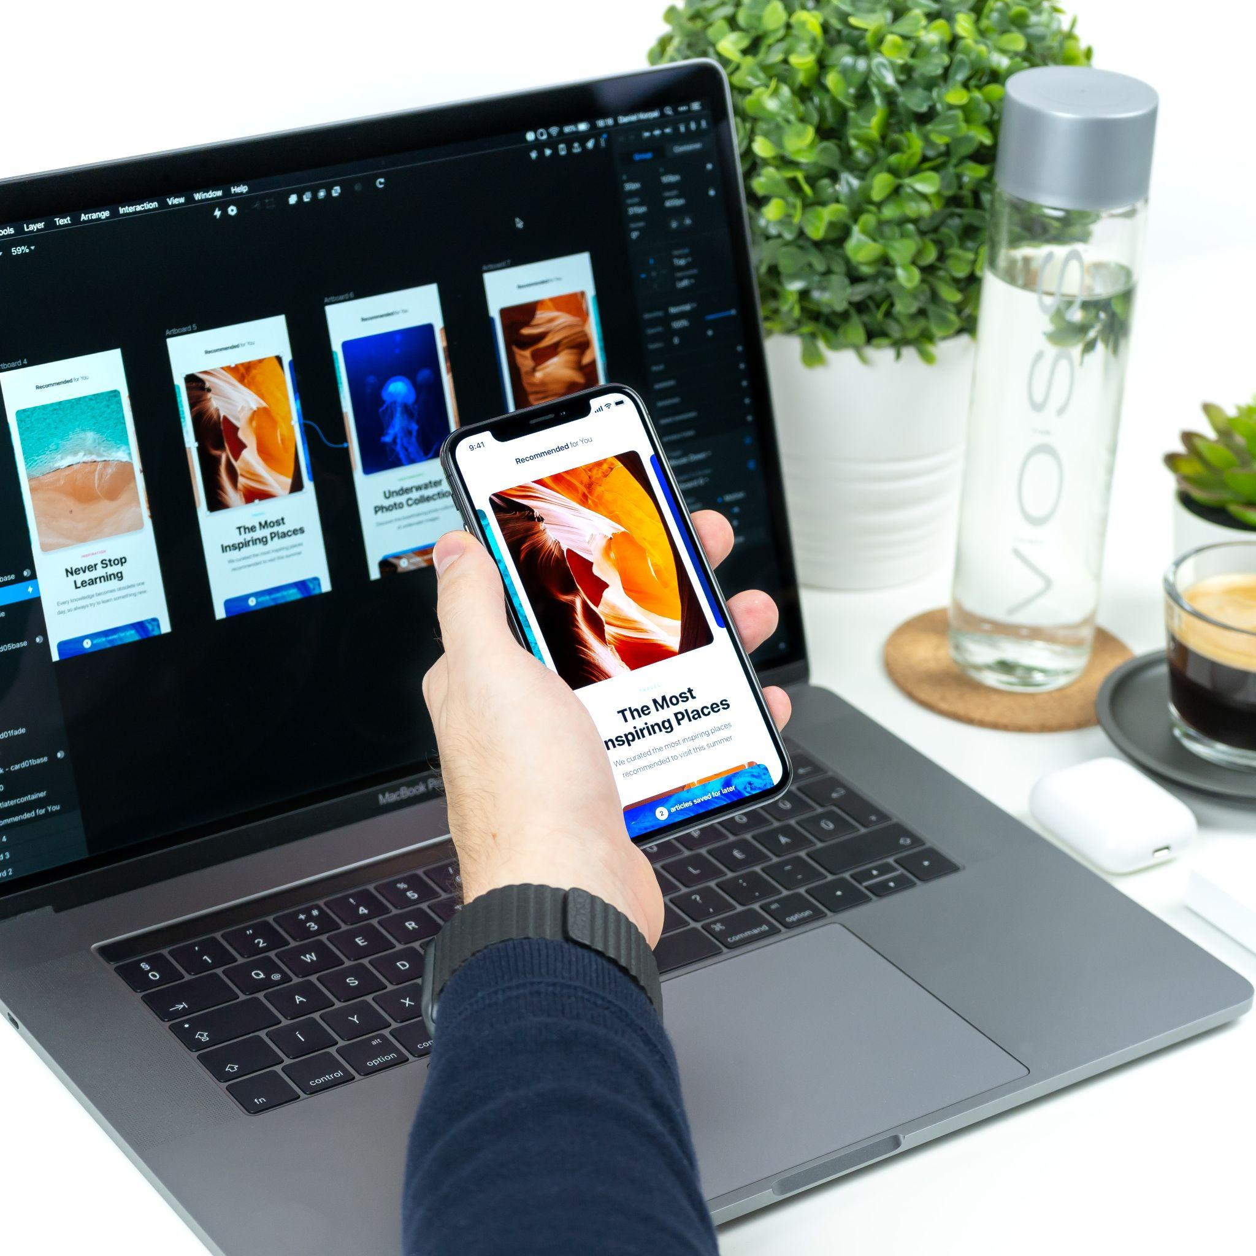
Pekerjaan - pekerjaan terkait UI/UX
6. Visual designer
Seorang desainer visual mendesain untuk berbagai platform, yang mungkin mencakup situs Internet dan intranet, game, film, kios, dan perangkat yang dapat dikenakan.
Singkatnya, mereka membuat konsep, karya seni, dan tata letak untuk proyek digital berdasarkan briefing kreatif dan pertemuan klien.
Baik desainer UI dan desainer visual berurusan dengan tampilan produk. Semua ini adalah bagian dari desain pengalaman pengguna.
Notes:
Photo by Daniel Korpai on Unsplash

Slide 27

Pekerjaan - pekerjaan terkait UI/UX
7. Interaction designer
Desainer interaksi adalah profesi yang cukup baru. Desain interaksi adalah bidang studi yang berfokus pada komunikasi yang bermakna, atau "interaksi" antara manusia dan teknologi.
Desainer interaksi menerapkan prinsip-prinsip fisiologis untuk desain produk. Desainer interaksi mencoba membantu manusia melakukan tugas secara intuitif dengan membuat mereka sadar akan setiap layar, aktivitas pada layar tersebut, serta instruksi aktivitas.
Notes:
Photo by Alvaro Reyes on Unsplash

Slide 28
Pekerjaan - pekerjaan terkait UI/UX
Kesimpulan
Semua judul pekerjaan yang disebutkan sebelumnya berhubungan dengan UI/UX, namun mereka berhubungan dengan bagian dari keseluruhan
proses UI/UX.
Misalnya: Desainer Visual juga dikenal sebagai Desainer UI; dan Desainer grafis. Mereka adalah spesialis yang fokus pada fase prototipe dari proses desain.

Slide 29
Saatnya Quiz

Slide 30
Quiz
1. Berikut ini adalah pernyataan yang benar tentang perbedaan UI dan UX, kecuali…
UI adalah tampilannya dan UX adalah cara kerjanya.
Jika UX adalah jiwa dari sebuah produk, maka UI adalah otaknya.
UX adalah persepsi seseorang tentang utilitas, kemudahan penggunaan, dan efisiensi sebuah perangkat. UI adalah titik interaksi dan komunikasi manusia-komputer dalam sebuah perangkat.

Slide 31
Quiz
1. Berikut ini adalah pernyataan yang benar tentang perbedaan UI dan UX, kecuali…
UI adalah tampilannya dan UX adalah cara kerjanya.
Jika UX adalah jiwa dari sebuah produk, maka UI adalah otaknya.
UX adalah persepsi seseorang tentang utilitas, kemudahan penggunaan, dan efisiensi sebuah perangkat. UI adalah titik interaksi dan komunikasi manusia-komputer dalam sebuah perangkat.
“Jika UX adalah otak dari sebuah produk, maka UI adalah jiwanya.”
— Anton Mikhaltsov

Slide 32
Quiz
2. Berikut ini adalah pernyataan yang benar tentang pekerjaan terkait UI/UX, kecuali…
Desainer UI membuat elemen visual dan interaktif dari antarmuka pengguna, penulis UX membuat semua salinan yang sesuai.
Arsitek informasi bertujuan untuk menemukan sweet spot antara kebutuhan pengguna dan tujuan bisnis.
Peneliti UX mengeluarkan dugaan dari proses desain, memastikan bahwa tim memiliki informasi yang cukup untuk membuat keputusan produk berdasarkan data.

Slide 33
Quiz
2. Berikut ini adalah pernyataan yang benar tentang pekerjaan terkait UI/UX, kecuali…
Desainer UI membuat elemen visual dan interaktif dari antarmuka pengguna, penulis UX membuat semua salinan yang sesuai.
Arsitek informasi bertujuan untuk menemukan sweet spot antara kebutuhan pengguna dan tujuan bisnis.
Peneliti UX mengeluarkan dugaan dari proses desain, memastikan bahwa tim memiliki informasi yang cukup untuk membuat keputusan produk berdasarkan data.
Ahli strategi UX (UX strategist) bertujuan untuk menemukan sweet spot antara kebutuhan pengguna dan tujuan bisnis.

Slide 34
Quiz
3. Desainer UI membuat elemen visual dan interaktif dari antarmuka pengguna, penulis UX __________.
membuat ilustrasi yang sesuai
membuat semua salinan yang sesuai.
membuat elemen visual lebih baik.
membuat desain pengalaman yang sesuai

Slide 35
Quiz
3. Desainer UI membuat elemen visual dan interaktif dari antarmuka pengguna, penulis UX __________.
membuat ilustrasi yang sesuai
membuat semua salinan yang sesuai.
membuat elemen visual lebih baik.
membuat desain pengalaman yang sesuai
Desainer UI membuat elemen visual dan interaktif dari antarmuka pengguna, penulis UX membuat salinan yang sesuai.

Slide 36
Quiz
4. Dalam dunia digital saat ini ada 3 aspek dari teknologi yaitu
Goods, services, human
Goods, products, human
Services, human, people
Services, goods, products

Slide 37
Quiz
4. Dalam dunia digital saat ini ada 3 aspek dari teknologi yaitu
Goods, services, human
Goods, products, human
Services, human, people
Services, goods, products
Dalam dunia digital saat ini ada 3 aspek dari teknologi yaitu goods (barang), services (layanan) dan human (manusia).

Slide 38
Quiz
5. Masukkan aktivitas - aktivitas di bawah pada bidang yang tepat
research & analysis
interactivity & animation
device responsiveness
brand implementation
competitor analysis
wireframing
visual design
strategy & content
UI:
UX:

Slide 39
Quiz
5. Masukkan aktivitas - aktivitas di bawah pada bidang yang tepat
research & analysis
interactivity & animation
device responsiveness
brand implementation
competitor analysis
wireframing
visual design
strategy & content
UI: visual design, interactivity & animation, device responsiveness, brand implementation.
UX: strategy & content, competitor analysis, wireframing, research & analysis

Slide 40
Referensi dan bacaan lebih lanjut
Referensi dan bacaan lebih lanjut
1) Strategy for a digital world by McKinsey
2) 3 Types of UXers by UX Collective
4) User Experience (UX) in the Digital World by paldesk

Slide 41

TERIMA
KASIH

